Slide 1
Kieno dantys kaip kaltas?
Parengė
,,Varpelio’ prad. m-klos
pradinių klasių mokytoja
MM Vida Virbickaitė

Slide 2
Graužikai- žinduoliai
BEBRAS
VOVERĖ

Slide 3
Graužikai- žinduoliai
GELTONKAKLĖ PELĖ
ONDATRA

Slide 4
Graužikai- žinduoliai
RUDASIS PELĖNAS
MIŠKINĖ MIEGAPELĖ

Slide 5
Graužikai- žinduoliai, jiems būdinga:
Dvi poros didelių priekinių ir apatinių dantų, vadinamais kandžiais
Gali graužti kietus daiktus; riešutus, medžius.

Slide 6
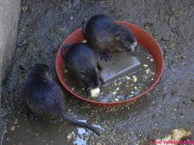
Dantys
Dideli
Lenkti
Kalto formos
Neturi šaknų
Gelsvo atspalvio
Turi 22 dantis

Slide 7
Išvaizda
Galūnės penkiapirštės
Turi stuburą
Kūnas apaugęs plaukais
Dažniausiai -kailis brangus

Slide 8
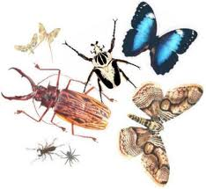
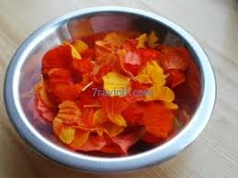
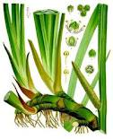
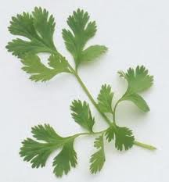
Mityba
Sėklomis
Žiedais
Lapais
Stiebais
Šaknimis
Kai kurie ėda vabzdžius, vorus

Slide 9
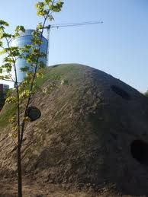
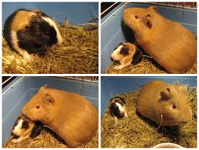
Gyvenamoji vieta ir būdas
Stato užtvankas
Rausia urvus
Įsirengia lizdus iš žolės, lapų ir šakelių
Atsiveda jauniklių
Kaupia atsargas
Atėjus žiemai daugelis giliai įminga

Slide 10
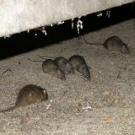
KENKĖJAI PELĖS IR ŽIURKĖS
Ėda žmonių maistą
Platina ligas

Slide 11
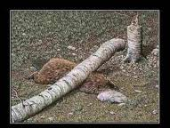
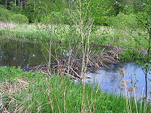
KENKĖJAI BEBRAI
Nugraužia jaunus medelius
Patvenkia upelius

Slide 12
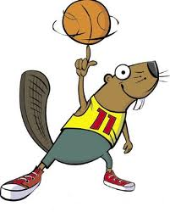
Naudoti šaltiniai: laisvoji enciklopedija Vikipedija Google vaizdai Vadovėlis 3 kl. Gilė
Ačiū už dėmesį

